Slide 1
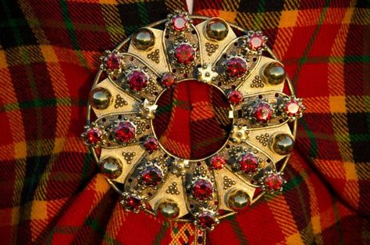
Prioritāte Kultūras potenciāls
19.02.2021.
Jana Briede
Kurzemes plānošanas reģiona
Telpiskās plānošanas eksperte

Slide 2
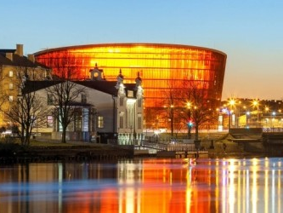
Kultūra Kurzemē
Latvija – zeme ar bagātu un koptu kultūras mantojumu, vitālu un daudzveidīgu kultūras dzīvi, radošiem cilvēkiem, konkurētspējīgām radošajām industrijām un augšupejošu dzīves kvalitāti ikvienam, ir 2014. -2020. gada pamatnostādnēm “Radošā Latvija” virsmērķis.
Kultūras pakalpojumi un to pieejamība veido katras vietas un indivīda identitāti, veicina tās atpazīstamību, kultūras mantojuma saglabāšanos un ilgtspējīgu attīstību. Kultūras tīklu Kurzemes plānošanas reģionā veido virkne kultūras nesēju, tai skaitā, bibliotēkas, kultūrizglītības iestādes, muzeji, arhīvi, teātri, kultūras centri, mākslinieciskie kolektīvi un citas kultūras telpas komponentes.

Slide 3
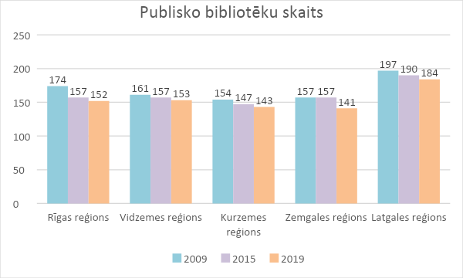
Bibliotēkas
Kurzemes plānošanas reģionā ir arī 5 akreditētās reģiona bibliotēkas:
Kuldīgas Galvenā bibliotēka
Liepājas Centrālā zinātniskā bibliotēka
Saldus pilsētas bibliotēka
Talsu Galvenā bibliotēka
Ventspils bibliotēka
2019. gadā Visapmeklētākā un visvairāk izsniegumu Ventspils Galvenā bibliotēka (221837), tai sekoLiepājas Centrālā zinātniskā bibliotēka (179942)
Kurzemes plānošanas reģionā no 244 bibliotēkām, 143 (141) ir publiskās bibliotēkas

Slide 4
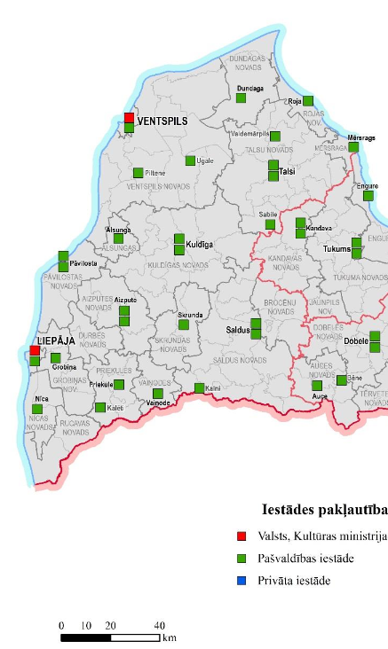
Kultūrizglītības iestādes
Latvijā uz 2018.gada 1.janvāri, profesionālās ievirzes kultūrizglītību varēja apgūt 159 akreditētās izglītības iestādēs. 146 no tām bija pašvaldības iestādes, astoņas – KM dibinātas iestādes, un vēl piecas – privātas iestādes.
Kurzemē ir 29 kultūrizglītības iestādes, tai skaitā,
2 profesionālās izglītības iestādes un
27 profesionālās ievirzes izglītības iestādes.

Slide 5
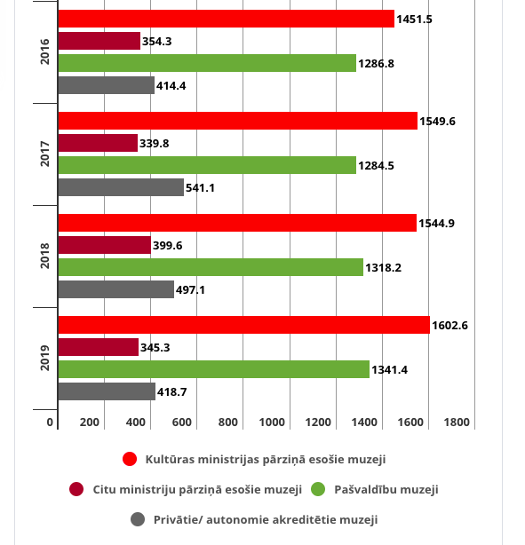
Muzeji
Kurzemes plānošanas reģionā no 27 muzeji
Starp 19 apmeklētākajiem muzejiem Latvijā, ar apmeklējumu virs 50 tūkst. gadā ierindojas arī 2 Kurzemes plānošanas reģionā esošie muzeji:
Ventspils muzejs, Piejūras brīvdabas muzejs
Ventspils muzejs, Livonijas ordeņa pils
Tomēr starp Latvijas apmeklētākajiem muzejiem ir pieminams arī Liepājas muzejs.
Kurzemes plānošanas reģionā atrodas divas Nacionālā valsts arhīva struktūrvienības - Liepājas zonālais valsts arhīvs un Ventspils zonālais valsts arhīvs.

Slide 6
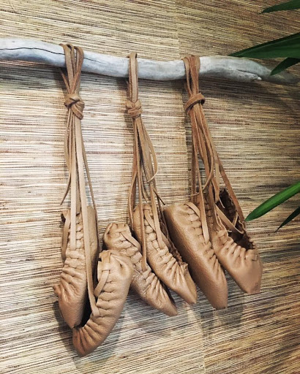
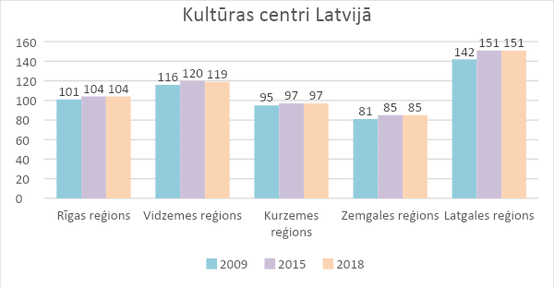
Kultūras pasākumi, mākslinieciskie kolektīvi, teātris
Pēdējos gados Latvijā uzceltas vairākas jaunas un ieguvušas jaunu elpu pēc renovācijām vairākas koncertzāles. Papildus to nozīmībai kultūras telpā, tām ir pievilcība arī kā tūrisma objektiem. Kurzemē kā nesenāko var minēt 2019.gadā atklāto koncertzāli “Latvija” Ventspilī
Kurzemes reģionā ir 97 kultūras centri
Vairākums iedzīvotāju ir iesaistīti kultūras patēriņā. Personīgajā kultūras līdzdalībā un aktivitātēs piedalās aptuveni katrs trešais iedzīvotājs, amatiermākslā ir iesaistīti 10% iedzīvotāju, citās kultūras aktivitātēs 28%. Savukārt 55% iedzīvotāju piedalās dažādās citās sabiedriskās un brīvā laika aktivitātēs – nevalstisko organizāciju darbā, brīvprātīgajā darbā, sporta aktivitātēs, labdarībā u.c. (KPR aptauja, 2020)
Latvijā ir 3 833 mākslinieiskie kolektīvi, Kurzmes reģionā 625, no tiem visvairāk deju kolektīvi.

Slide 7
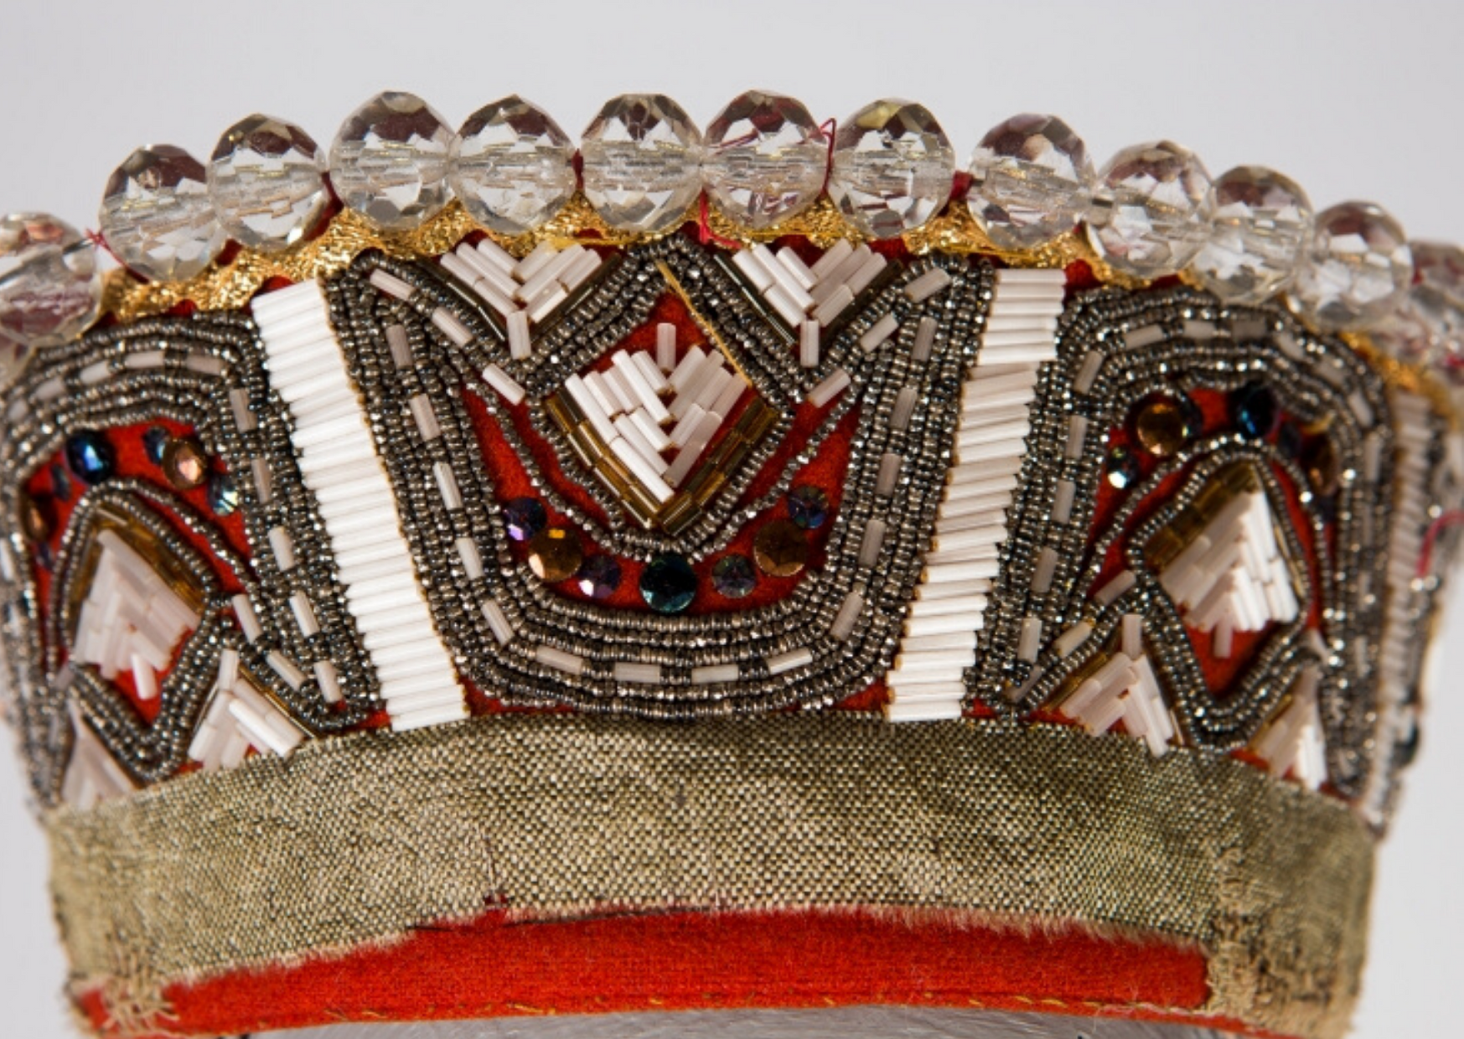
Kurzemes Kultūras programma
Kurzemes kultūras programmas pieteikumi | 2015. gads | 2016. gads | 2017. gads | 2018. gads | 2019. gads | 2020. gads
Iesniegti, skaits | 113 | 117 | 103 | 79 | 132 | 106
Finanšu pieprasījums, EUR | 398 230 | 376 939 | 347 426 | 257 890 | 414 134 | 449 796
Apstiprināti, skaits | 46 | 61 | 40 | 52 | 51 | 49
Programmas finansējums, EUR | 76 522 | 75 000 | 76 522 | 125 000 | 90 000 | 115 500
Kultūras programmas mērķis ir veicināt kultūras pieejamību sabiedrībai, organizējot projektu konkursus kultūras projektu atbalstam Kurzemes reģionā.

Slide 8
Prioritāte Kultūras potenciāls
Rīcības vizrieni
7.1.Kurzemes vēsturisko un mūsdienu tradīciju stiprināšana
7.2. Kultūras mantojuma saglabāšana
7.3. Kultūras jaunievedumu un radošo nozaru attīstība
7.4. Kultūrtelpu dažādības stiprināšana
7.5. Kultūras komunikācija

Slide 9
RV 7.1.Kurzemes vēsturisko un mūsdienu tradīciju stiprināšana
Vēsturisko un mūsdienu tradīciju stiprināšana, saglabājot nemateriālā kultūras mantojuma vērtības, praktizējot un nododot tālāk no paaudzes paaudzē, sadarbojoties gan pašvaldībām, uzņēmumiem, kultūras un izglītības iestādēm un iedzīvotājiem.
7.1.1. Kultūrvēsturisko un mūsdienu tradīciju stiprināšana, unikalitātes saglabāšana, popularizēšana
7.1.2. Nemateriālā kultūras mantojuma stiprināšana un saglabāšana (identifikācija, aizsardzība, saglabāšana, popularizēšana) un atjaunošana izmantojot inovāciju un IKT risinājumus.
7.1.3. Sabiedrības iesaiste vēsturisko un mūsdienu tradīciju apzināšanā, apkopošanā, izmantošanā un saglabāšanā

Slide 10
RV 7.2. Kultūras mantojuma saglabāšana
Kultūras mantojuma saglabāšana ir nozīmīgs faktors iedzīvotāju dzīves kvalitātes veidošanā, lai nodrošinātu Kurzemes reģiona dabas un kultūrvēsturisko ainavu, kultūrobjektu, kultūras pieminekļu saglabāšanu. Inovatīvu risinājumu integrācija kultūras mantojuma saglabāšanas efektīvākai īstenošanai nākotnes paaudzēm.
7.2.1. Kurzemes kultūrvēsturiskā mantojuma saglabāšana, atjaunošana, attīstība un izmantošana inovatīvu tūrisma produktu attīstīšanai
7.2.2. Dabas un kultūrvēsturisko ainavu identificēšana, saglabāšana, un ilgtspējīga izmantošana
7.2.3. Kultūrobjektu, kultūras pieminekļu atjaunošana (renovācija, rekonstrukcija), pielāgošana un ilgtspējīga apsaimniekošana

Slide 11
RV 7.3. Kultūras jaunievedumu un radošo nozaru attīstība
Kurzemei raksturīgo radošo un kultūras industriju attīstība, radošo laboratoriju, biznesa inkubatoru un radošo industriju klasteru izveide, inovāciju kapacitātes celšana un preču un pakalpojumu ar augstu pievienoto vērtību izstrāde radošo industriju nozarē. Radošo un kultūras industrijas pārstāvju sadarbība ar pašvaldībām un uzņēmumiem infrastruktūras attīstībai uzņēmējdarbības veicināšanai nozarē.
7.3.1. Tautas mākslas kolektīvu radošo darbību un attīstību, mākslas un kultūras satura potenciāla izmatošana uzņēmējdarbībā
7.3.2. Infrastruktūras attīstība radošo nozaru vajadzībām
7.3.3. Radošo nozaru attīstība (t.sk.inkubatori), veicinot kultūrizglītības kapacitātes stiprināšanu un popularizēšanu kā arī jaunu kultūrvides projektu attīstību

Slide 12
RV 7.4. Kultūrtelpu dažādības stiprināšana
Kultūrvēsturisko novadu (lībiešu, suitu, u.c. ) vēsturiskās nozīmības stiprināšana, izceļot gan tradicionālās, gan modernās kultūras elementus, integrējot tos tūrisma produktu izstrādē, paaugstinot iedzīvotāju zināšanu līmeni kultūrtelpu dažādības kopīgajās un atšķirīgajās iezīmēs.
7.4.1. Kultūrtūrisma attīstības veicināšana
7.4.2. Kultūrvēsturisko novadu vēsturiskās nozīmības stiprināšana, komunikācijas pasākumi iedzīvotāju informētības paaugstināšanai
7.4.3. Iedzīvotāju izglītošana par kultūrtelpas dažādību, veicinot starptautisku sadarbības projektu īstenošanu

Slide 13
RV 7.5. Kultūras komunikācija
Veicināt reģiona attīstību nodrošinot sadarbības aktivitātes starptautisku kultūras pasākumu īstenošanā, nodrošināt kultūras mijiedarbības/starpkultūru izpratnes līmeņa pieaugumu, aktivizēt kultūras iestāžu komunikācijas aktivitātes, izmantojot pieredzes apmaiņas pasākumus un izmantojot iegūto pieredzi kultūras piedāvājuma satura attīstīšanai reģionā.
7.5.1. Starptautiska kultūras un mākslas pakalpojuma radīšana - mākslas, mūzikas, dizaina u.c. starptautisku kultūras pasākumu īstenošana, t.sk., izstādes, plenēri, radošās darbnīcas u.c. (kultūras eksports)
7.5.2. Kultūras piedāvājuma satura attīstīšana kultūras iestādēs (kultūras darba organizācija, apmācība (prasmju pilnveide), pieredzes apmaiņas pasākumi, utt.)
7.5.3. Jaunrades attīstība, piesaistot IKT un citus inovatīvus risinājumus informācijas digitalizācijai, starpkultūru komunikācijas veicināšana

Slide 14
Paldies!

